Slide 1
ディジタルペンとペーパクラフト による3DCGへの筆記
石橋 卓也†，岩田 英三郎‡，釜中 博樹‡，
高橋 侑孝††，長谷川 誠†
† 東京電機大学，†† アノト株式会社，
‡ ユニバーサルロボット株式会社

Slide 2
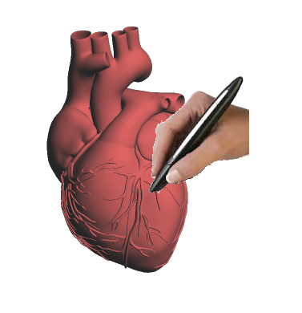
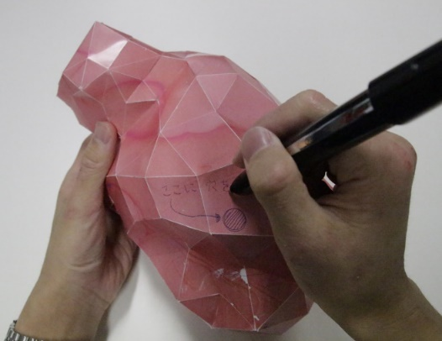
目次
ディジタルペン（紙面への筆記）
筆記のしくみ
応用事例
（提案）三次元立体への筆記
筆記方法
焼き込みによるポリゴン削減
ペーパクラフト用展開図の作成
カッティングマシンによるペーパクラフト制作
ディジタルペンによる筆記
ＵＶマップと筆跡のＣＧ表示
実験
まとめ
三次元立体への筆記
ディジタルペンを用いた筆記

Slide 3
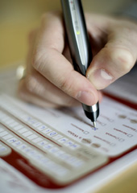
ディジタルペン （紙面への筆記）
手書きの文字や図形を画像データとしてペンに記録・コンピュータに転送する筆記具
手書きデータのサーバによる処理・一元管理
記入時刻の把握・履歴管理
手書き文字認識・テキスト化
ＰＣがない環境での記録可能
複数のペンを用いた共同参加型
コミュニケーションツール
ディジタルペンによる筆記

Slide 4
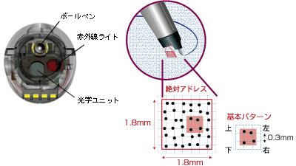
筆記のしくみ
ペン先に搭載されたカメラ
紙面に点列印刷（アノトドット：格子の上下左右）
６×６，３６ドットを撮影；ペン先の位置（座標）が特定可能
筆跡の電子化・ペンに記録
無線通信（Bluetooth）による筆跡データのコンピュータ転送
ディジタルペン
による筆記
カメラ
アノトドット
ディジタルペン（アノトペン）

Slide 5
（事例）ディジタルペンの応用
学力テストの迅速な採点（教育）
小論文添削の完全データ化（教育）
全員参加型ゼミナール（教育）
設備点検業務の効率化（製造）
カルテの電子化（医療）
災害時における治療優先順位の管理（医療）
アンケート調査の電子化（販売）
（提案）三次元立体への筆記

Slide 6
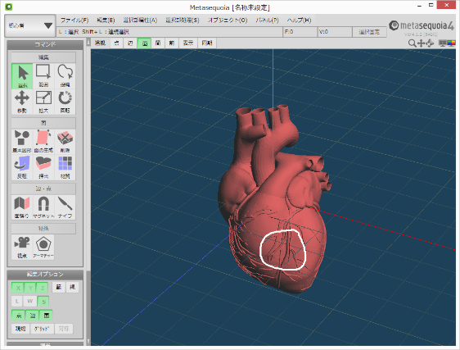
（提案）三次元立体への筆記
ＣＧによる三次元立体の設計
３Ｄプリンタによる模型の出力
ディジタルペンによる文字や図形の筆記
コンピュータ入力・記録・処理
三次元立体への筆記
ＣＧへの筆跡表示

Slide 7
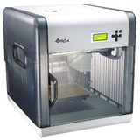
三次元立体筆記の応用
患者への病状説明や術前シミュレーション（医療）
製品開発における試作改良検討の効率化（製造）
ＣＧ未習得者のペイントデザインへの参加（製造）
伝統工芸技術の記録（文化）
ＩＣＴ学校教育への応用（教育）
３Ｄプリンタ普及にも貢献
（応用分野が開ければ普及する）
三次元プリンタ
https://jp.xyzprinting.com/product

Slide 8
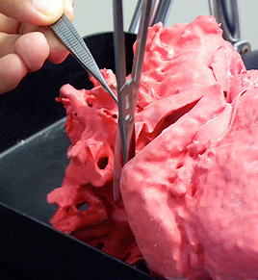
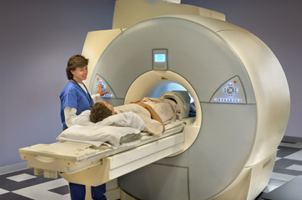

術前シミュレーション（心臓の手術）
心臓→MRI→ＣＧ→3Dプリンタ→模型→筆記→コンピュータ
ＭＲＩ
三次元プリンタ
術前シミュレーション
心臓模型への筆記
筆跡のＣＧ表示
http://www.xcardio.com/products/standard.html
http://science.howstuffworks.com/mri.htm

Slide 9
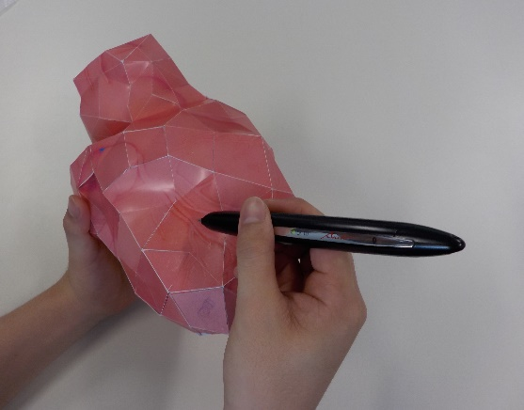
筆記方法
「ディジタルペン」と「ペーパクラフト」による三次元立体
（筆記の提案）３Ｄプリンタをペーパクラフトで代用
（長所）ペーパクラフトは３Ｄプリンタよりも安価で手頃
ＣＧによる三次元立体の造形
ポリゴンの削減
ペーパクラフト用展開図の算出
アノトドットを付与した展開図印刷
ペーパクラフト制作
ディジタルペンを用いた筆記
筆跡データの電子化
UVマッピングと筆跡ＣＧ表示
（提案）ペーパクラフトへの筆記

Slide 10
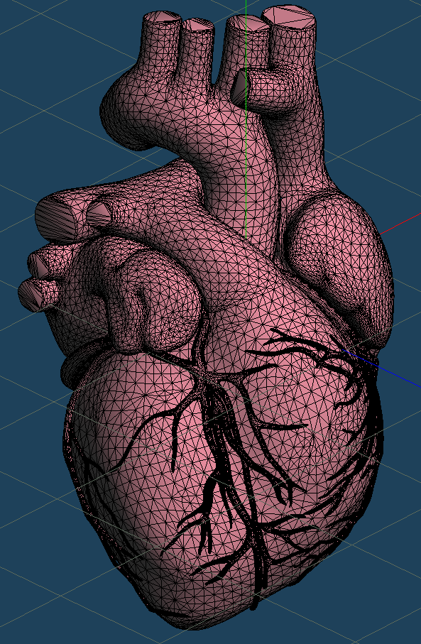
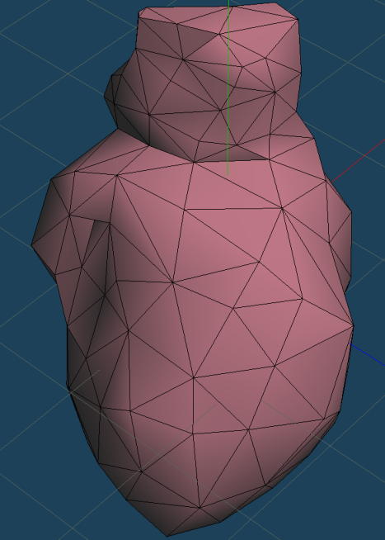
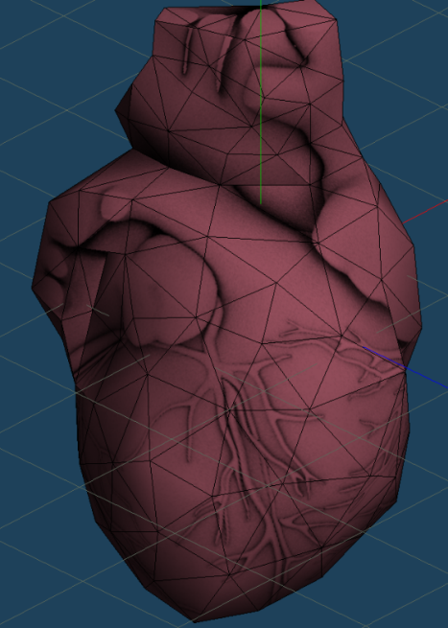
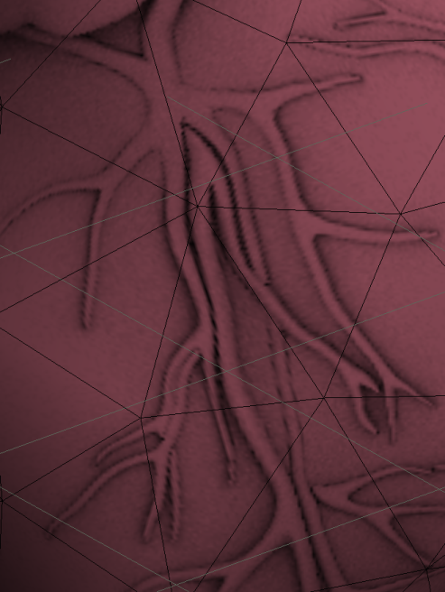
三次元立体の造形とポリゴン削減
ＣＧによる三次元立体の造形
焼き込みによるポリゴン削減（細部の再現）
三次元立体の造形
ポリゴン削減
焼き込み
（拡大）

Slide 11

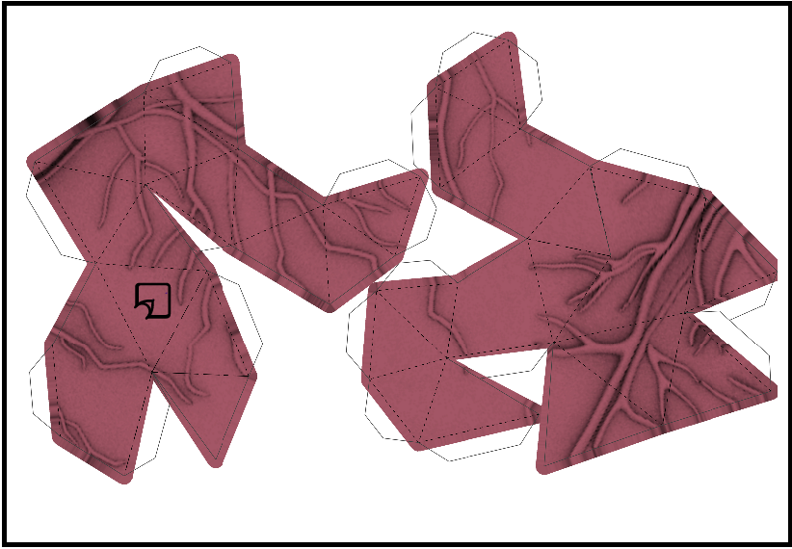
三次元立体のペーパクラフト用 展開図の作成
ペーパクラフト用展開図の算出（三谷の方法）
アノトドットを付与した印刷
心臓の３DCG
アノトドットを付与した展開図の印刷

Slide 12
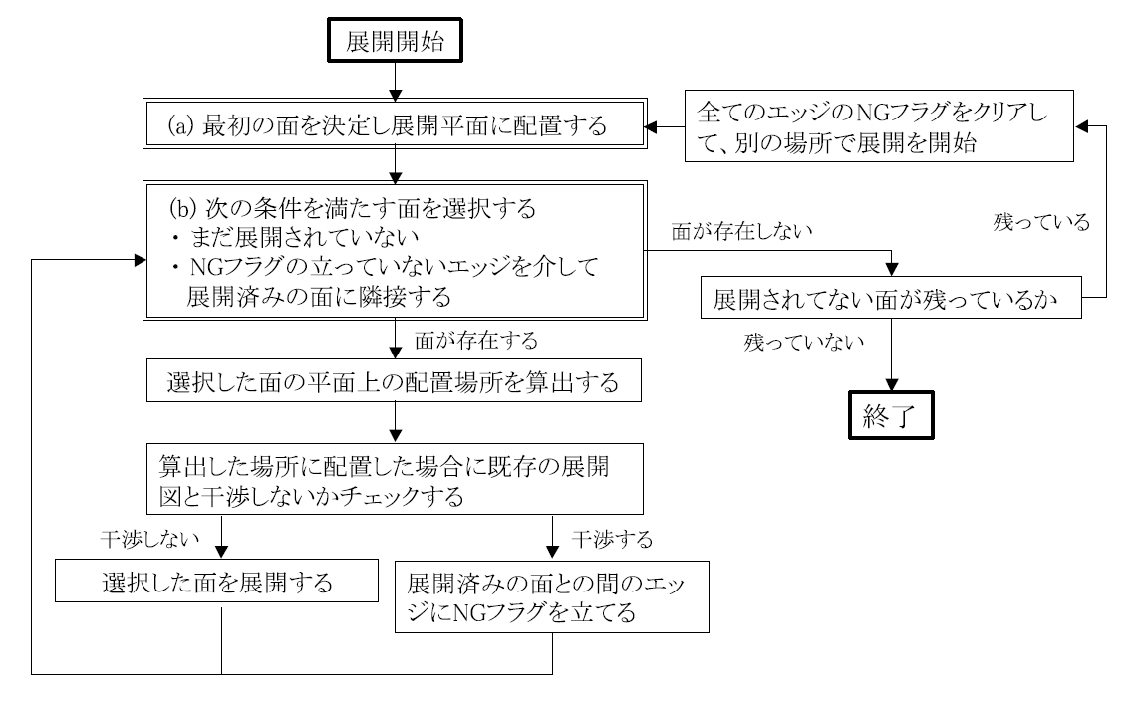
（参考）ペーパクラフト用展開図の算出
三谷純，“計算機による立体紙模型の設計支援に関する研究，”東京大学博士論文．

Slide 13
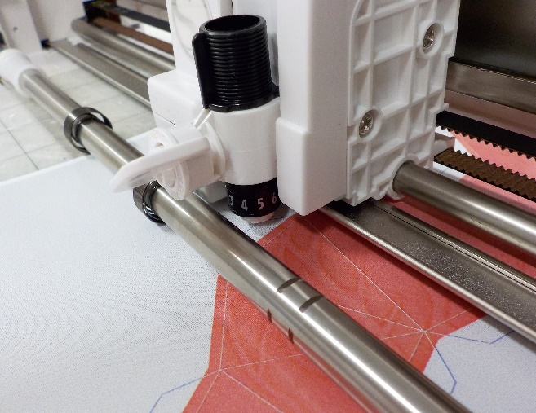
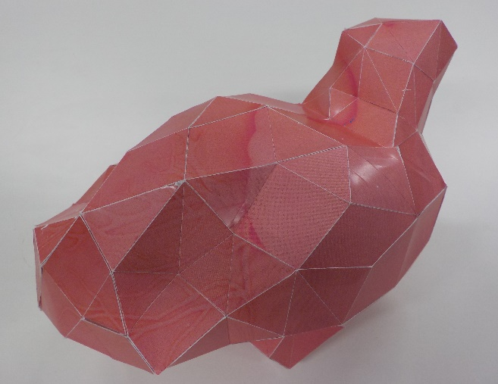

ペーパクラフト制作と筆記
カッティングマシンを使ったペーパクラフト制作（裁断・折り目づけ）
ディジタルペンで文字や図形を筆記
カッティングマシンによる裁断
ペーパクラフト制作
ディジタルペンを用いた筆記

Slide 14
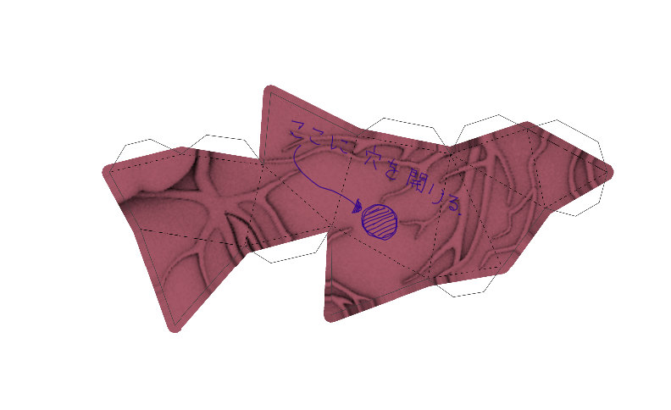
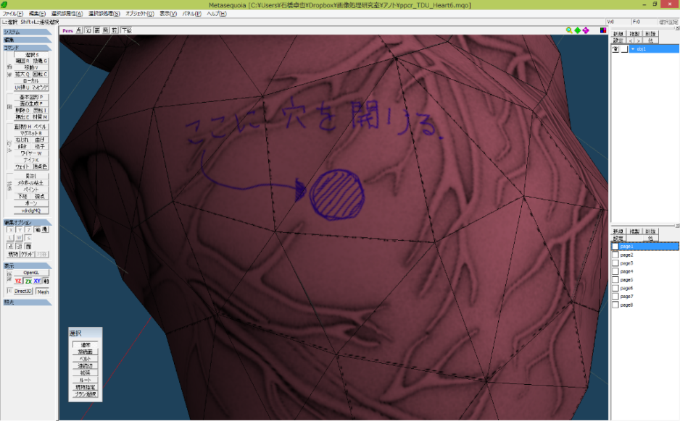
ＵＶマッピングと筆跡のＣＧ表示
筆跡データの電子化・コンピュータ転送
筆跡のUVマッピング・ＣＧ表示
筆跡を含む展開図
ＵＶマッピングと筆跡のＣＧ表示

Slide 15
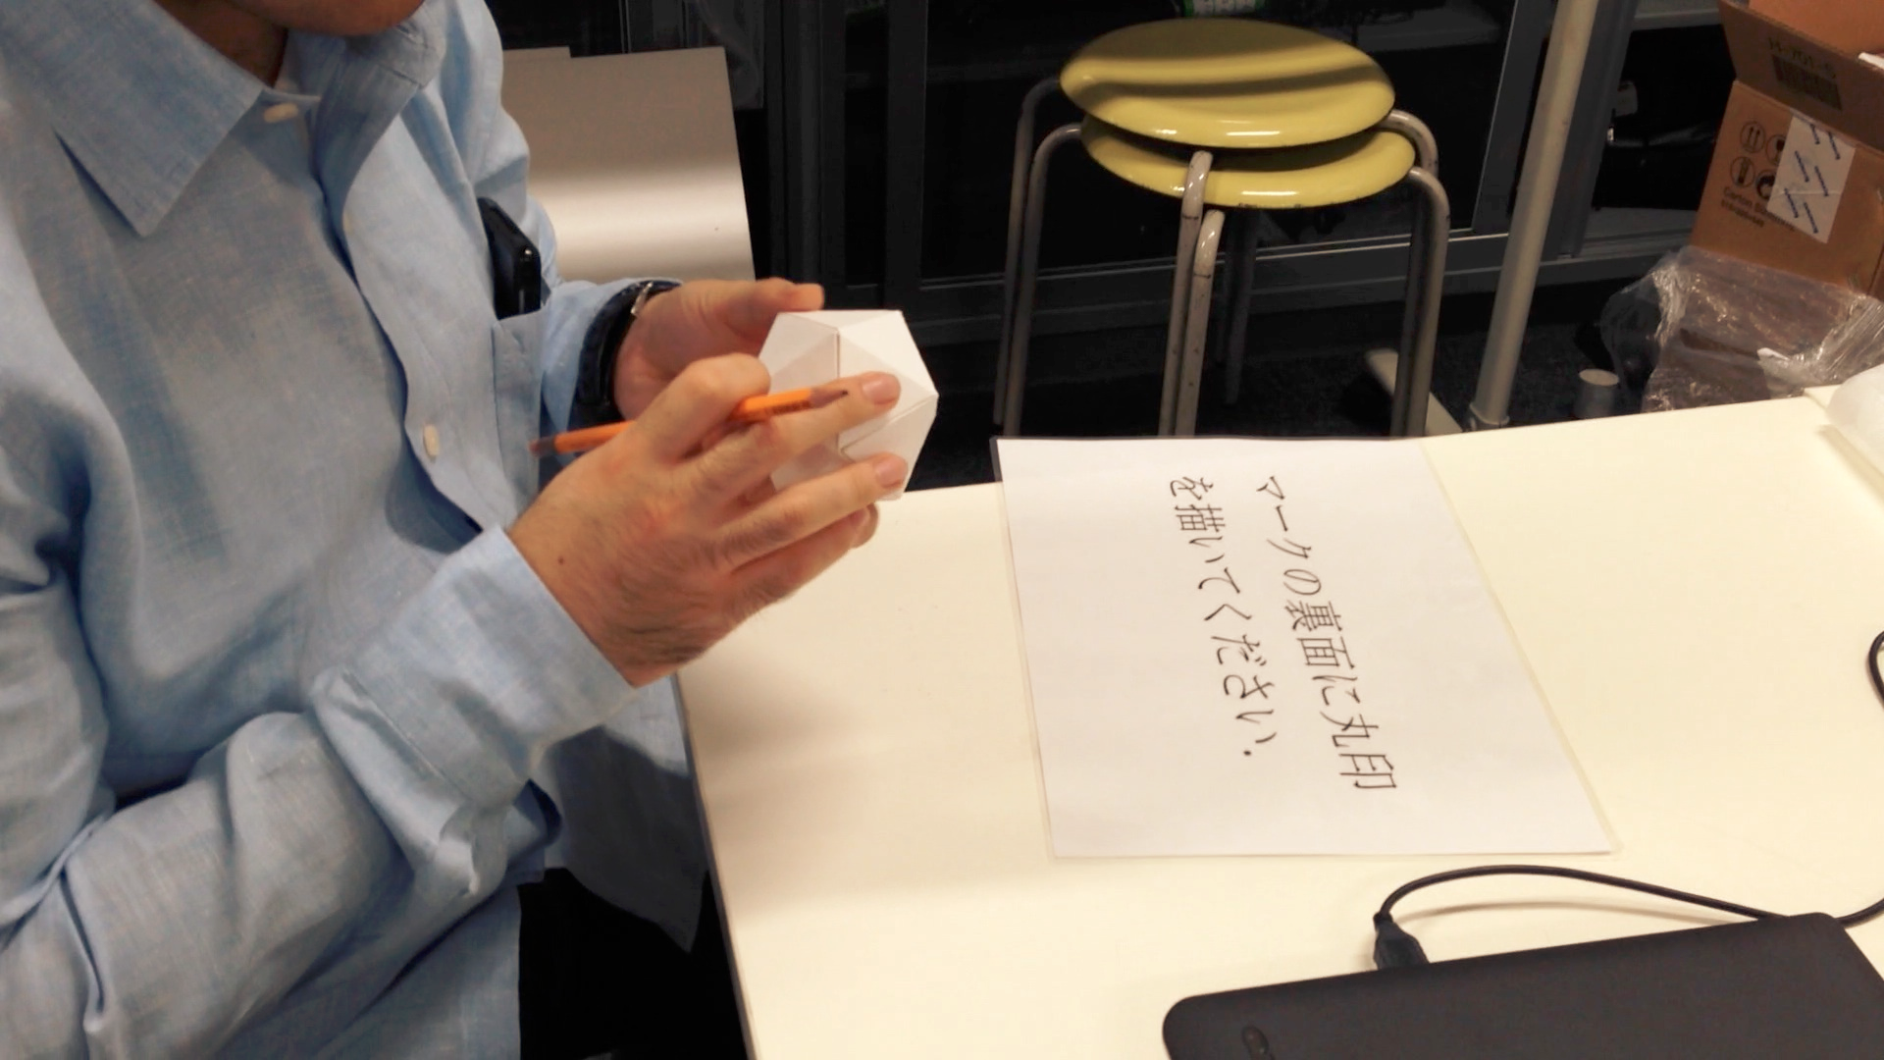
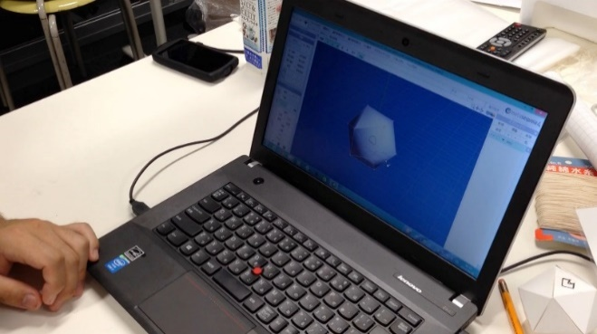
（実験）立体への筆記時間と誤入力
（課題）正二十面体の特定面（マークしてある面の裏面）に○を記入
ＣＧツールによる筆記との比較
被験者：大学生20名
記入完了時間の計測
ＣＧツールによる筆記よりも高速簡単・少ない誤入力
方法 | 平均時間（秒） | 誤入力人数
本方法 | 16.4 | 0
ＣＧツール （従来法） | （未習得者）55.0 | 2
 | （習得者）17.0 | 4
評価試験の様子

Slide 16
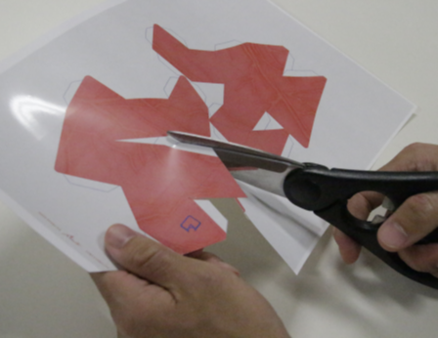
（実験）カッティングマシンによる ペーパクラフト制作時間の短縮
印刷→裁断→折り目づけ→組み立て
裁断と折り目づけにカッティングマシンを使用
裁断・折り目づけ方法 | 時間
カッティングマシン使用 | 1時間20分
手作業 | 4時間0分
2時間40分の短縮
カッティングマシンによる裁断
手作業による裁断

Slide 17


まとめ
「ディジタルペン」と「ペーパクラフト」による三次元立体筆記の提案
ポリゴン削減
展開図の算出
カッティングマシンを用いたペーパクラフトの作成
ディジタルペンによる筆記
筆跡のＵＶマップ・ＣＧ表示
シミュレーションおよび評価
ＣＧツールを用いた筆記よりも高速簡単・少ない誤入力
カッティングマシンによるペーパクラフト制作の時間短縮
（今後の課題）
３Ｄプリンタ出力への筆記方法検討

